Slide 1
Книги, которые нас объединяют

Slide 2
"СВОЯ ИГРА"
У Крылова юбилей
10
20
30
40
50
Ай да ПУШКИН
10
20
30
40
50
10
20
30
40
50
Вечные книги
СКАЗКИ
10
20
30
40
50

Slide 3
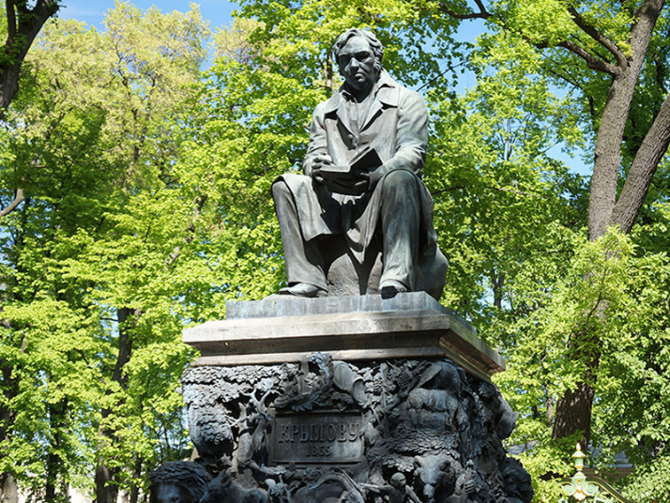
У Крылова юбилей (10)
В честь кого и где воздвигнут памятник?
В честь Ивана Андреевича Крылова.
Композиция в Летнем саду — это второй памятник деятелю культуры в России, после памятника поэту и прозаику Н. М. Карамзину. Раньше подобные сооружения устанавливались только в честь царей или очень знатных особ.

Slide 4
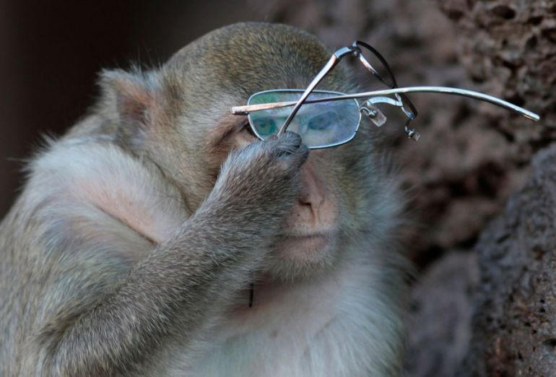
У Крылова юбилей (20)
Узнайте эту басню.
Какова ее мораль?
Как ни полезна вещь, — цены не зная ей,
Невежда про нее свой толк все к худу клонит;

Slide 5
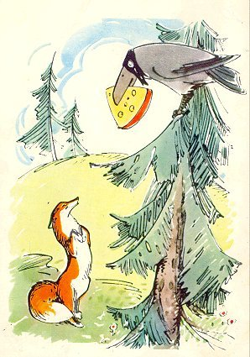
У Крылова юбилей (30)
«Ты все пела? Это дело!
Так пойди же, попляши!»
Мораль какой басни Крылова выражена в этом афоризме?
«Стрекоза и Муравей»

Slide 6
У Крылова юбилей (40)
Узнайте басню по строкам:
А)«А вы, друзья как ни садитесь,
Всё в музыканты не годитесь!»
Б)«Когда в товарищах согласья нет,
На лад их дело не пойдет…»
В) «Кукушка хвалит Петуха? За то, что хвалит он Кукушку»..
а) «Квартет», б) «Лебедь, Рак и Щука»

Slide 7
У Крылова юбилей (50)
«Ты сер, а я, приятель, сед.
И волчью я твою натуру знаю!»?
В связи с каким событием в истории России Крылов написал её?
«Волк на псарне»
Басня была создана в ответ на попытки Наполеона договориться с Кутузовым о перемирии. Русский главнокомандующий решительно отклонил мирные предложения и в одержал решительную победу при Тарутине. Кутузов получил текст басни в письме своей жены и лично прочитал ее офицерам Прочитав строку «а я приятель сед», полководец снял головной убор и продемонстрировал собственную седую голову.

Slide 8
Ай да ПУШКИН! (10)
Из каких сказок Пушкина прозвучали отрывки?
Сказка о Царе Салтане, о сыне его славном и могучем богатыре князе Гвидоне Салтановиче и о прекрасной царевне Лебеди
Сказка о рыбаке и рыбке
Сказка о Золотом петушке

Slide 9
Ай да ПУШКИН (20)
Сложите распавшееся стихотворение?

Slide 10
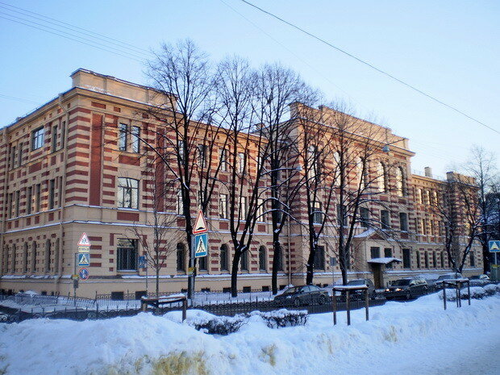
Ай да Пушкин (30)
Какой день в календарном году объединяет нашу гимназию с Пушкиным?
19 октября – день Лицея и день гимназии

Slide 11
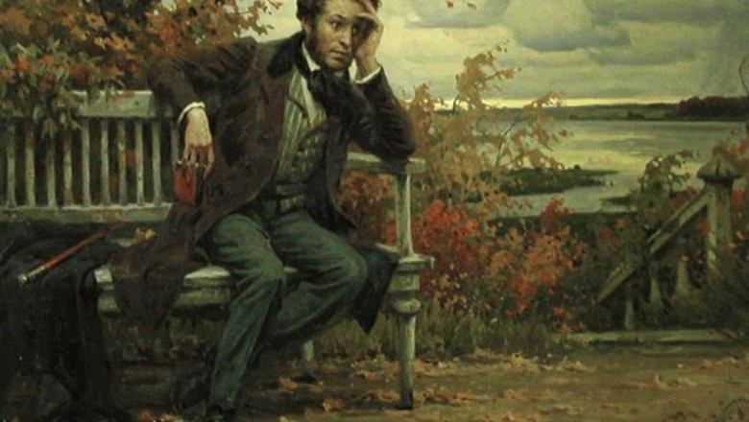
Ай да Пушкин (40)
Какое произведение А.С.Пушкина стало плодом «ума холодных наблюдений и сердца горестных замет»?
роман в стихах «Евгений Онегин»

Slide 12
Ай да ПУШКИН (50)
О герое какого произведения идет речь?
«В то время из гостей домой
Пришел Евгений молодой…
Мы будем нашего героя
Звать этим именем…»?
Евгений, герой поэмы
«Медный всадник»

Slide 13
Вечные книги (10)
Герой этого произведения покинул дом, стал юнгой на корабле, терпел насмешки и убеждал, что он не «роза-мимоза», а «дьявольский моряк», чтобы однажды стать настоящим капитаном.
Назовите автора, произведение и героя.
Какая традиция связывает Санкт-Петербург с этим произведением?
А. Грин «Алые паруса», герой Грэй. Ежегодный праздник Алые паруса

Slide 14
Вечные книги (20)
Назовите имя автора, создавшего произведение, которое почти два века учит молодых людей
«Беречь честь смолоду»
А.С Пушкин "Капитанская дочка"

Slide 15
Вечные книги (30)
Эта книга содержит много мудрых мыслей, над которыми размышляют взрослые, и необычных героев, в которых влюбляются дети. Читая, вы поймете, что «все страньше и страньше! Все чудесатее и чудесатее! Все любопытственнее и любопытственнее!Все страннее и страннее!»
Какую книгу мы советуем вам прочитать вместе?
"Алиса в стране чудес"

Slide 16
к
Вечные книги (40)
«Вот мой секрет, он очень прост: зорко одно лишь сердце. Самого главного глазами не увидишь».
В каком произведении вы об этом прочитали? Кто и с кем делится этим секретом?
Антуан де Сент- Экзюпери
«Маленький принц».
Лис делится с Маленьким принцем секретом

Slide 17
Вечные книги
(50)
Какой девиз помог преодолеть все испытания на пути к цели главному герою романа В.Каверина «Два капитана»? Назовите девиз и имя героя
Девиз Сани Григорьева:
«Бороться и искать, найти и не сдаваться»

Slide 18
СКАЗКИ (10)
«человек, который понапрасну теряет время, сам не замечает, как стареет»,
написал в своей поучительной сказке Евгений Шварц.
Как называется эта сказка и чему она учит?
«Сказка о потерянном времени»

Slide 19
СКАЗКИ (20)
В этой сказке доброе сердце героини и её способность забыть о себе ради спасения того, кому необходима любовь, помогает разрушить чары злой волшебницы.
Какую сказку подарил детям и взрослым Аксаков? Назовите аналогичную историю.
«Аленький цветочек»
«Красавица и чудовище»

Slide 20
СКАЗКИ (30)
История Герды и Кая известна всем. Самоотверженность и любовь позволили Герде обойти полсвета.
К кому обращалась за помощью Герда? Кто сказал эти слова: «Сильнее, чем она есть, я не могу ее сделать. Не видишь разве, как велика ее сила? Ведь она босая обошла полсвета! Не у нас занимать ей силу, ее сила в ее сердце…»
Садовница-волшебница, ворон и ворона, принц и принцесса, разбойница, олень, лапландка, финка

Slide 21
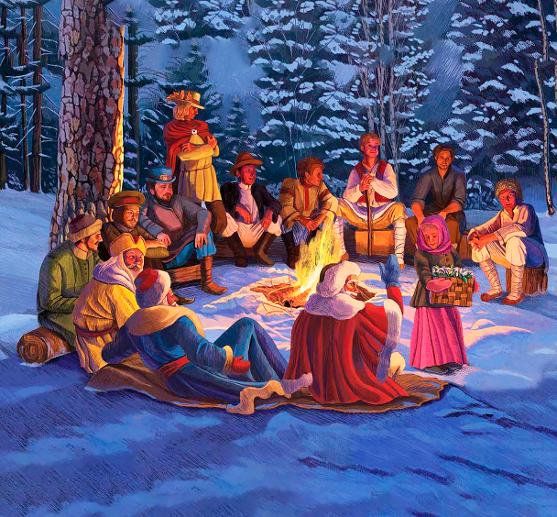
СКАЗКИ (40)
В какой сказке времена года уступают место друг другу и зачем
«12 месяцев» С.Я. Маршак

Slide 22
СКАЗКИ (50)
Узнайте сказочное произведение, которое начинается словами:
У Лукоморья дуб зеленый;
Златая цепь на дубе том…
Назовите не только автора и название этого произведения, но и его жанр
«Руслан и Людмила»
А.С. Пушкина, поэма

Slide 23
СПАСИБО ЗА УРОК!
Читайте на здоровье!

